Slide 1











PHÒNG GD& ĐT HUYỆN TIÊN LÃNG
TRƯỜNG THCS HÙNG THẮNG
CHÀO MỪNG CÁC THẦY CÔ GIÁO VỀ DỰ GIỜ TIẾT HỌC NGÀY HÔM NAY!
Hùng Thắng, ngày 25 tháng 2 năm 2025

Slide 2

Khởi
động

Slide 3





Chơi nào
NHANH TAY - TINH MẮT
  BẮT ĐẦU

Slide 4


Cách chơi:
1.
THAM GIA CHƠI BẰNG THẺ TRÊN ỨNG DỤNG PLICKERS
2.
MỖI CÂU HỎI SẼ CÓ MỘT THỜI GIAN SUY NGHĨ NHẤT ĐỊNH.
3.
HS TRẢ LỜI BẰNG THẺ TRẮC NGHIỆM THEO HIỆU LỆNH CỦA GV.

Slide 5










PHÉP CHIA
SỐ THẬP PHÂN
PHÉP CỘNG, TRỪ
SỐ THẬP PHÂN
TÍNH TOÁN VỚI STP
PHÉP NHÂN
SỐ THẬP PHÂN
TÍNH GIÁ TRỊ BIỂU THỨC VỚI SỐ THẬP PHÂN

Slide 6

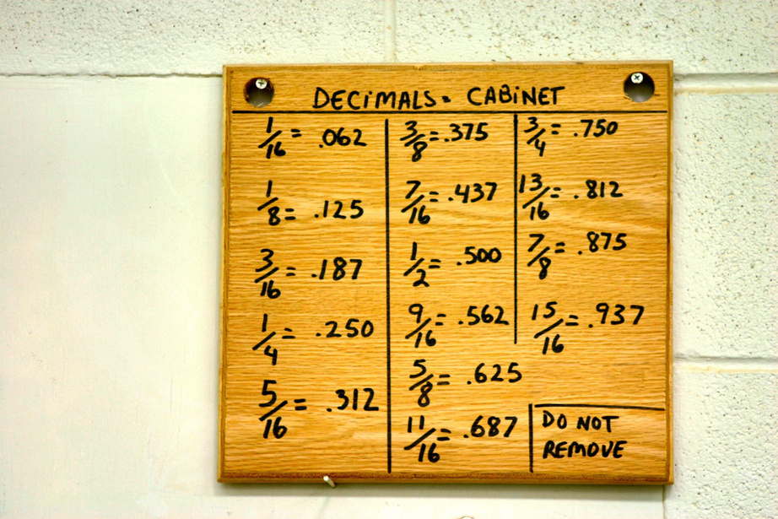







TIẾT 90 – BÀI 29 :
TÍNH TOÁN VỚI SỐ THẬP PHÂN

Slide 7





Hãy điền vào dấu “…” và gọi tên phần kiến thức sau khi hoàn thành
a
1) a + b = b + …
Tính chất giao hoán
a
2) a . b = b . …
b
c
3) (a + b) + c = a + (…+ …)
Tính chất kết hợp
a
b
4) a. (b . c) = (… . …) . c
ab
5) a. (b + c) = … + …
ac
Tính chất phân phối
a
b
6) + ( a + b) = … + …
-a
Quy tắc dấu ngoặc
b
7) - (a - b) = … + …

Slide 8





Phép cộng và phép nhân số thập phân cũng có các tính chất giao hoán, kết hợp, phân phối như phép cộng, phép nhân số nguyên và phân số. Vận dụng các tính chất này và quy tắc dấu ngoặc, ta có thể tính giá trị các biểu thức một cách hợp lí.

Slide 9


Ví dụ 4:
Tính một cách hợp lí
Giải

Slide 10
Ví dụ 4:
Tính một cách hợp lí
Giải
Tính chất giao hoán, kết hợp
a + b = b +a, (a+b)+c=a+(b+c)
Áp dụng tính chất
Tính thông thường
Tính chất phân phối a.(b+c)=a.b + a.c

Slide 11
Luyện tập 4
Tính giá trị của các biểu thức sau
21.0,1 – [4 – (–3,2 – 4,8)] : 0,1
Giải
21.0,1 – [4 – (–3,2 – 4,8)] : 0,1
= 21.0,1 – [4 – (–8)] : 0,1
= 21.0,1 – (4 + 8) : 0,1
= 21.0,1 – 12:0,1= 2,1 – 120 = –117,9
Thứ tự thực hiện phép tính trong biểu thức chứa dấu ngoặc.

Slide 12


Ví dụ 5 :
Tính giá trị của biểu thức
Giải
Thay x = -1,2 vào biểu thức, ta được:
Bước 1: Thay giá trị của x vào biểu thức đã cho ( ta được biểu thức số )
Bước 2: Áp dụng các tính chất và quy tắc dấu ngoặc để tính giá trị biểu thức.

Slide 13
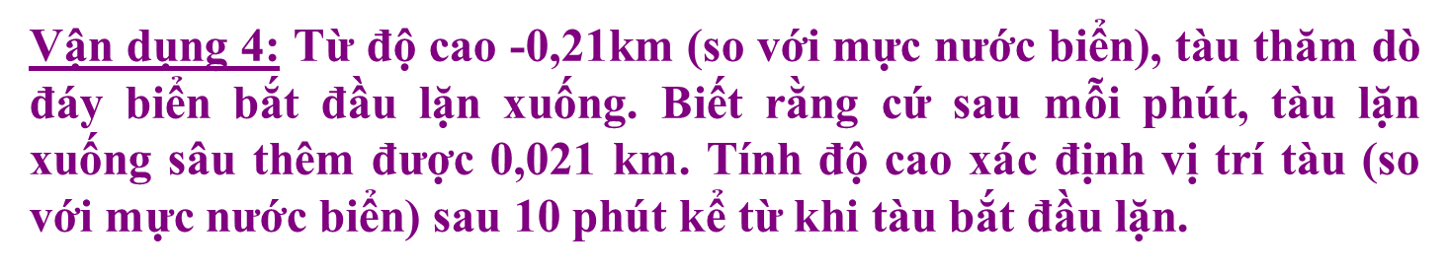


Mặt biển
-0,21 km
10 phút
??? km

Slide 14
Mặt biển
BÀI GIẢI:
CÁCH 1 :
Sau 10 phút tàu lặn sâu được: 10 . - 0,021 = - 0,21km
-0,21 km
Độ cao xác định vị trí tàu sau 10 phút kể từ khi tàu bắt đầu lặn là:
10 phút
– 0,21 + (– 0,21) = – 0,42 km (so với mực nước biển)
-0,42 km
CÁCH 2 :
Độ cao xác định vị trí tàu sau 10 phút kể từ khi tàu bắt đầu lặn là:
-0,21 - 10 . 0,021 = - 0,42 km ( so với mực nước biển)

Slide 15







THỬ THÁCH NHỎ
-3,2
-0,75
120
-0,1

Slide 16



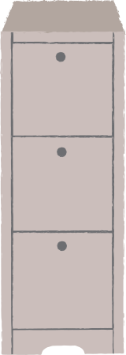

Thử thách nhỏ.
TH1 : ( - )
KQ: 120,75
  -3,2 ; -0,75 ; 120 ; -0,1
TH2: ( : ) KQ: 32
CHỌN 2 SỐ VÀ LÀM MỘT PHÉP TÍNH?

Slide 17
HOẠT ĐỘNG CẶP ĐÔI.
TH1 : ( - )
KQ: 120,75
  TH2 :
  (-3,2) : (-0,1)= 32
120 – (-0,75)

Slide 18

BÀI TOÁN THỰC TẾ - THẢO LUẬN NHÓM NHỎ
Năm 2018, ngành giấy Việt Nam sản xuất được 3,674 triệu tấn. Biết rằng để sản xuất ra 1 tấn giấy phải dùng hết 4,4 tấn gỗ. Em hãy tính xem năm 2018 Việt Nam đã phải dùng bao nhiêu tấn gỗ cho sản xuất giấy.
Bài giải:
Đổi 3,764 triệu tấn = 3.764.000 tấn
Năm 2018 Việt Nam đã dùng số tấn gỗ để sản xuất được là :
3 764 000 . 4,4 = 16.561.600 ( tấn gỗ )

Slide 19
Bài giải:
Đổi 3,764 triệu tấn = 3.764.000 tấn
Năm 2018 Việt Nam đã dùng số tấn gỗ để sản xuất được là : 3 764 000 . 4,4 = 16.561.600 ( tấn gỗ )
Từ kết quả, gợi lên cho em suy nghĩ gì về tình trạng sản xuất giấy tại Việt Nam hiện nay?

Slide 20

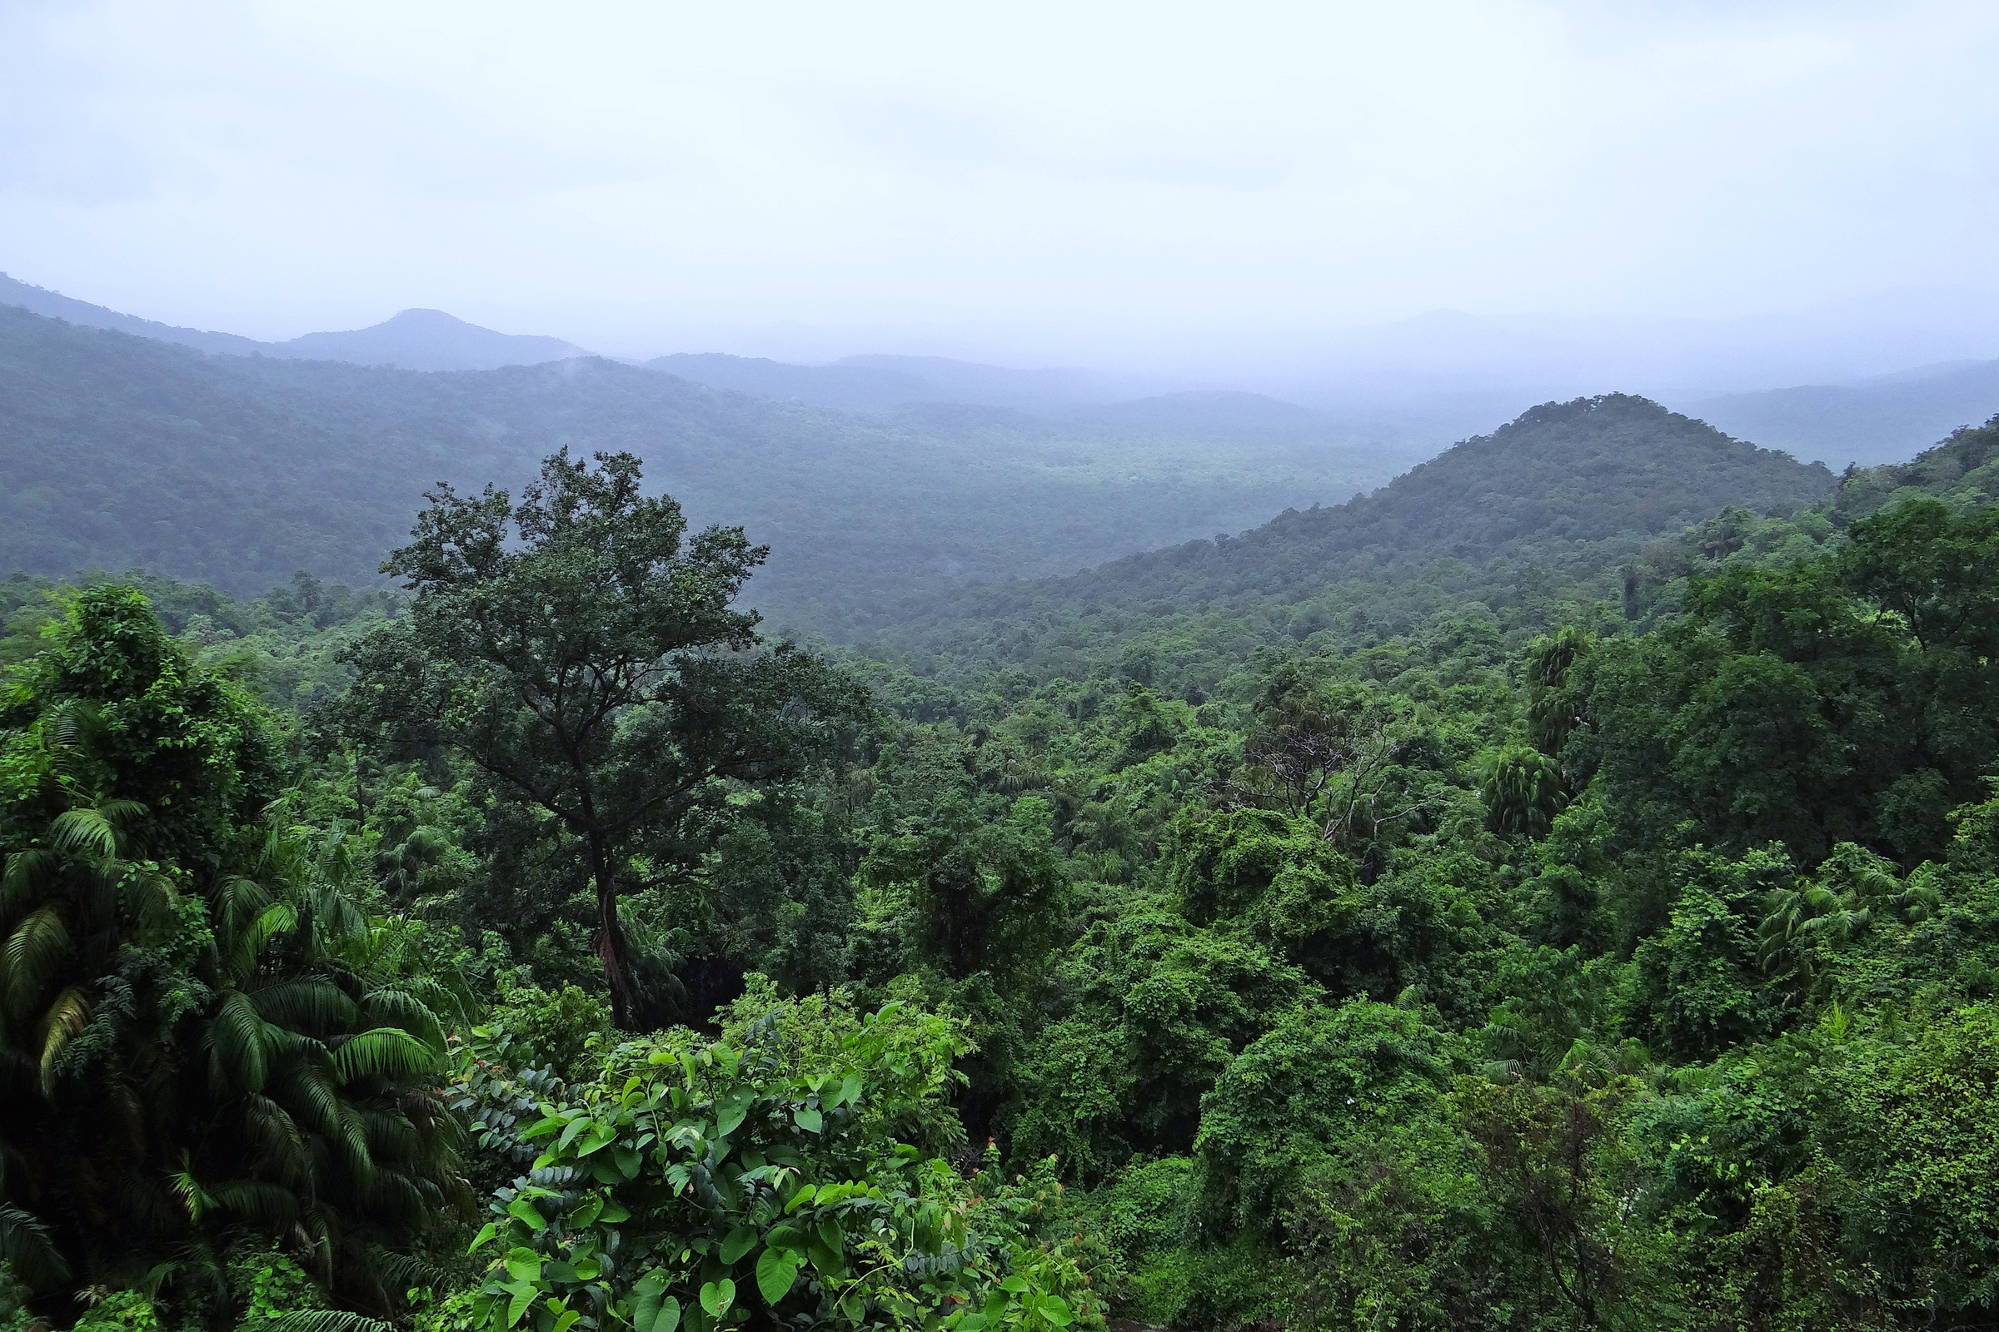





Năm 2018, ngành giấy Việt Nam cần 17 triệu tấn gỗ để sản xuất ra
gần 4 triệu tấn giấy.

Slide 21





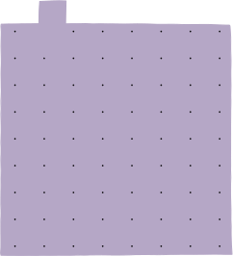
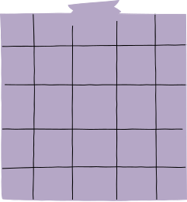



Hướng dẫn về nhà.
Ôn lại các kiến thức đã học.
Hoàn thành bài tập
Nghiên cứu trước bài.
Phép cộng, trừ số thập phân.
Phép nhân, chia số thập phân.
Tính giá trị biểu thức
- Các bài còn lại trong SGK.
- https://azota.vn/bai-tap/ey4enuta
Bài 30: Làm tròn và ước lượng.

Slide 22


